Slide 1
Yandex ml BaseLine

Slide 2
Данные, train
context_2: возьмёшь руководство ? // есть в 25%
context_1: сэм ? // есть в 50%
context_0: ты в порядке ? // есть в 100 %
reply:
ответ класс «уверенность»
да , мы в порядке . bad 0.5198512609
да , в порядке . neutral 0.577843353
да , все хорошо . good 0.9233237458
да , да , я в порядке . good 0.9942091404
да , я в порядке . good 0.8759623498
да , он в порядке . bad 0.9432835268

Slide 3
Постановка задачи
да , мы в порядке . bad 0.5198512609
да , в порядке . neutral 0.577843353
да , все хорошо . good 0.9233237458
да , да , я в порядке . good 0.9942091404
да , я в порядке . good 0.8759623498
да , он в порядке . bad 0.9432835268
да , да , я в порядке . good 0.9942091404
да , все хорошо . good 0.9233237458
да , я в порядке . good 0.8759623498
да , в порядке . neutral 0.577843353
да , он в порядке . bad 0.9432835268
да , мы в порядке . bad 0.5198512609

Slide 4
Регрессия или классификация?
Классификация LB: 83418
Регрессия LB: 85344
Переход к регрессии:
for i in range(len(y)): if y[i] == 2: y_regr.append(prob[i]) elif y[i] == 1: y_regr.append(0.5) elif y[i] == 0: y_regr.append(1 - prob[i])

Slide 5
Вход/выход
Входной файл
15793121181841 |возьмёшь руководство ?|сэм ?|ты в порядке ?| 0 | да , мы в порядке .|bad|0.5198512609
15793121181841 |возьмёшь руководство ?|сэм ?|ты в порядке ?| 1 | да , мы в порядке .| neutral|0.577843353
Выходной файл:
138920940977 3 // самый good
138920940977 1
138920940977 4
138920940977 5
138920940977 0
138920940977 2 // самый bad

Slide 6
Main Pipeline
Препроцессинг
аугментация
Embedding
Обучение

Slide 7
Препроцессинг
без препроцессинга, в fasttext слова не нормализованы и всякие
Нормализация
Замена слов (опечаток крайне мало)

Slide 8
Embedding
Fasttext
Нам нужен индекс (слово – номер) и матрица с векторами
В fasttext слова (вроде бы) в порядке частоты, поэтому можно сделать следующую уловку – берем первые, например, 100к слов и добавляем только те слова из трейн/паблик, которых нет в первых 100к
2) Свой, нормализованный обученный на OpenSubtitles

Slide 9
Embedding code
def load_vectors(fname): fin = io.open(fname, 'r', encoding='utf-8', newline='\n', errors='ignore') n, d = map(int, fin.readline().split()) data = {} mmax = 100000 i = 0 for line in tqdm(fin, total=n): tokens = line.rstrip().split(' ') if i <= mmax or tokens[0] in res_words: data[tokens[0]] = map(float, tokens[1:]) i += 1 return data data = load_vectors('cc.ru.300.vec') data['<censored>'] = [0.0] * 300 data['<unk>'] = [0.0] * 300 data['<eol>'] = [0.0] * 300

Slide 10
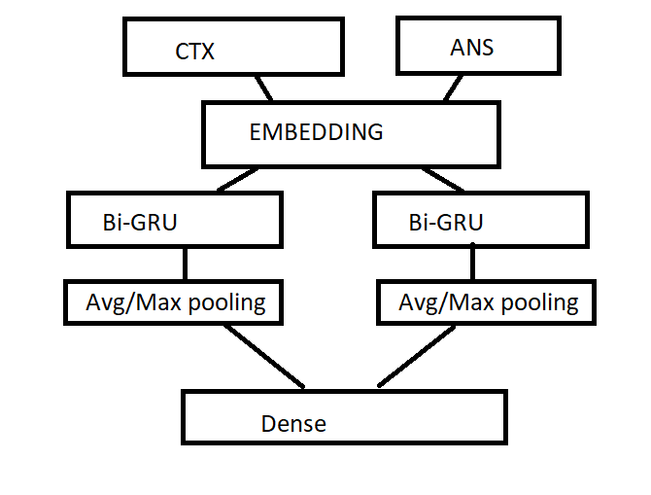
Модель упрощенный вид

Slide 11
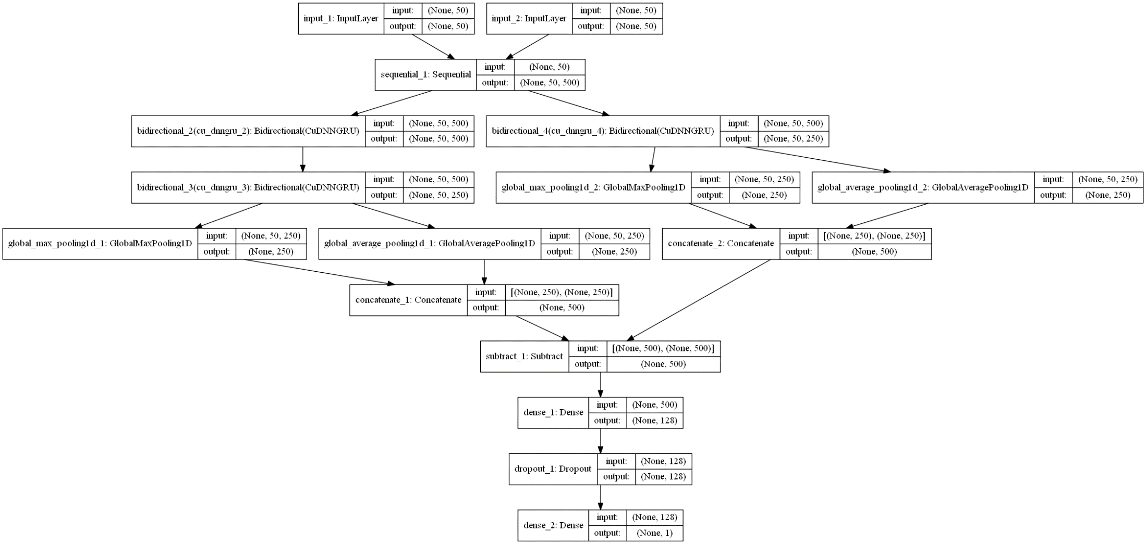
Модель

Slide 12
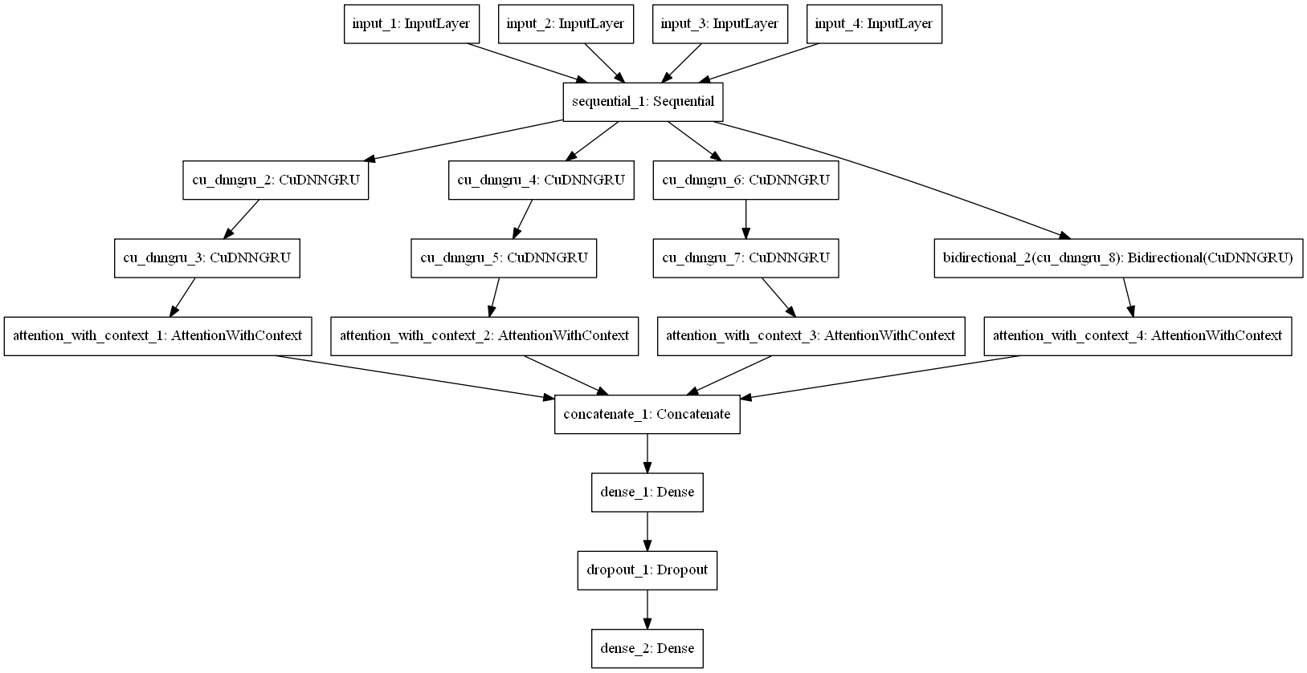
Варианты архитектур, каждый контекст отдельно

Slide 13
TODO:
textCNN как базовая модель
проверить если только один контекст
char embedding
POS emdebbing
Аугментация переводом
Прогнать через обученную модель данные из OpenSubtitles
Свой Word2Vec/Embedding
Ансамбли

